Slide 1
Linguagem de Programação
Aula 12 – Estruturas

Slide 2
Armazenamento heterogêneo
Estrutura (ou registros)
  Coleção arbitrária de variáveis logicamente relacionadas.
  Como no vetor, essas variáveis compartilham o mesmo nome e ocupam posições consecutivas de memória, porém, podem ser de tipos distintos.
  As variáveis que fazem parte de uma estrutura são denominadas membros e são identificadas por nomes e não por índices.
  Membros são também denominados campos.

Slide 3
Exemplos
// Declaração da variável hoje
struct {
int dia;
int mes;
int ano;
} hoje;
// acesso aos campos
hoje.dia = 29;
hoje.mes = 10;
hoje.ano = 2013;
dia mes ano
hoje
29
10
2013

Slide 4
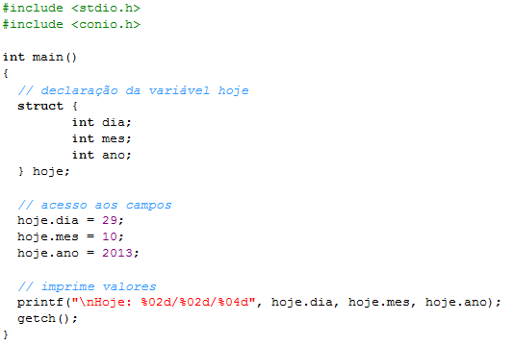
Exemplo

Slide 5
ESTRUTURA
O exemplo anterior cria um tipo de estrutura anônimo.
Não pode ser referenciado em outras partes do programa.
Ou seja, não é possível declarar outras variáveis do mesmo tipo da variável hoje.
Para resolver esse problema, podemos usar um rótulo, ou um nome.

Slide 6
Estrutura rotulada
// Definição da estrutura com rótulo: data
typedef struct data {
int dia;
int mes;
int ano;
};
//Declaração de variáveis do tipo estrutura data
struct data hoje, ontem, amanha;
hoje.dia = 14;
hoje.mes = 05;
hoje.ano = 2013;
Uso da palavra struct na declaração
das variáveis é desconfortável

Slide 7
Estrutura nomeada
// Definição da estrutura com nome: DATA
typedef struct {
int dia;
int mes;
int ano;
} DATA;
//Declaração de variáveis do tipo estrutura DATA
DATA hoje, ontem, amanha;
hoje.dia = 14;
hoje.mes = 05;
hoje.ano = 2013;

Slide 8
Uso do typedef
CUIDADO!
Definir uma estrutura é diferente de declarar variável!!!
Definir estrutura (typedef) equivale a definir um novo tipo de dados.
Declarar variável: pode ser a partir de uma estrutura definida anteriormente (rótulo ou nome) ou não (estrutura anônima)

Slide 9
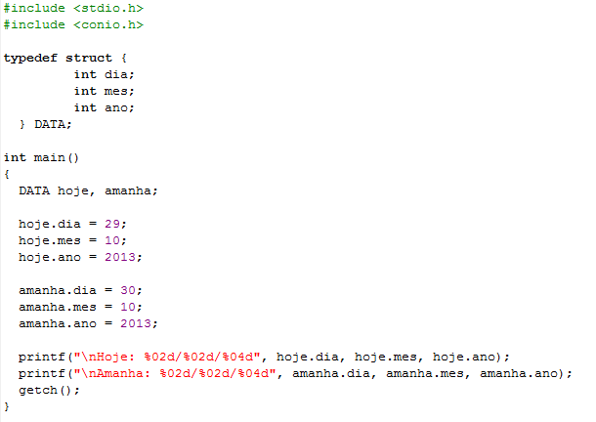
Exemplo
Um tipo estrutura pode ser definido fora do main().
Assim este tipo pode ser usado em outras funções também.

Slide 10
Estruturas aninhadas
É possível criar um tipo de estrutura em que um ou mais de seus membros também sejam estruturas
Desde que os tipos de tais estruturas tenham sido previamente declarados no programa.
Exemplo. Uma estrutura para armazenar dados de uma pessoa pode usar a estrutura DATA para data de nascimento.

Slide 11

Exemplo
typedef struct {
char nome[31];
char fone[21];
DATA nasc;
} PESSOA;
Note que o campo nasc é uma estrutura aninhada. Quando a declaração do tipo PESSOA é compilada, se o tipo DATA ainda não foi definido no programa, o compilador emite uma mensagem de erro.

Slide 12
Acessando estrutura aninhada
  PESSOA amigo;
  strcpy(amigo.nome, "Itivaldo Buzo");
  strcpy(amigo.fone, "850-9973");
  amigo.nasc.dia = 27;
  amigo.nasc.mes = 7;
  amigo.nasc.ano = 1970;
Ao acessar membros em estruturas aninhadas, podemos usar o operador de seleção de membro ( .) quantas vezes forem necessárias.

Slide 13
Atividade 43 – Melhor amigo
Defina a estrutura PESSOA com:
  Nome
  Telefone
  Data de nascimento
Antes, não esqueça de definir a estrutura DATA.
Implemente um programa que solicite os dados do seu melhor amigo e armazene numa variável do tipo PESSOA.
Em seguida imprima os dados desta variável na tela.

Slide 14
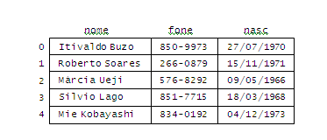
Vetor de estruturas
Um vetor cujos elementos são estruturas é denominado tabela e é, geralmente, representado com seus elementos dispostos em linhas e os campos em colunas.

Slide 15
Exemplo
typedef struct {
int dia;
int mes;
int ano;
}DATA;
typedef struct {
char nome[31];
char fone[21];
DATA nasc;
}PESSOA;
PESSOA agenda[5];

Slide 16
Acessando uma linha da tabela
Preenchendo a segunda posição do vetor agenda[]
strcpy(agenda[1].nome, "Roberto Soares");
strcpy(agenda[1].fone, "266-0879");
agenda[1].nasc.dia = 15;
agenda[1].nasc.mes = 11;
agenda[1].nasc.ano = 1971;

Slide 17
Implementação da Agenda (preenchida em código)
#include <stdio.h>
#include <conio.h>
void main()
{
typedef struct {
int dia;
int mes;
int ano;
}DATA;
typedef struct {
char nome[31];
char fone[21];
DATA nasc;
}PESSOA;

Slide 18
Implementando a agenda (cont.)
PESSOA agenda[5] = {
{ "Itivaldo Buzo" , "850-9973", {27, 7, 1970} },
{ "Roberto Soares", "266-0876", {15, 11, 1971} },
{ "Marcia Ueji", "576-8292", { 9, 5, 1966} },
{ "Silvio Lago", "851-7715", { 18, 3, 1968} },
{ "Mie Kobayashi", "834-0192", { 4, 12, 1973} }
};
int i;
for (i=0;i<5;i++)
{
printf("\nNome: %s", agenda[i].nome);
printf("\nFone: %s", agenda[i].fone);
printf("\nData de nascimento: %d/%d/%d\n",
agenda[i].nasc.dia, agenda[i].nasc.mes, agenda[i].nasc.ano);
}
getch();
}

Slide 19
Agenda com entrada de dados
O programa anterior deve ser alterado de maneira que os dados da agenda sejam fornecidos via teclado, ou seja, solicite a digitação dos dados para armazenar na agenda e exibi-los posteriormente.

Slide 20
Implementação da Agenda (preenchida via digitação)
void main(void)
{
PESSOA agenda[5];
int i;
clrscr();
for (i=0; i<5; i++)
{
printf("\n%do Nome: ", i+1);
gets(agenda[i].nome);
printf("\nFone: ");
gets(agenda[i].fone);
printf("\nDia Mes Ano do nascimento");
scanf("%d %d %d%*c", &agenda[i].nasc.dia, &agenda[i].nasc.mes, &agenda[i].nasc.ano);
}...

Slide 21
Agenda (cont.)
for (i=0;i<5;i++)
{
printf("\nNome: %s", agenda[i].nome);
printf("\nFone: %s", agenda[i].fone);
printf("\nData de nascimento: %d/%d/%d\n",
agenda[i].nasc.dia, agenda[i].nasc.mes, agenda[i].nasc.ano);
}
getch();
}

Slide 22
Outra Solução:
Arquivo cabeçalho agenda.h
/* agenda.h */
typedef struct {
int dia;
int mes;
int ano;
}DATA;
typedef struct {
char nome[31];
char fone[21];
DATA nasc;
}PESSOA;
Salvar como agenda.h

Slide 23
Incluir em agenda.h
void LeAgenda(PESSOA ag[], int n)
{ int i;
for (i=0; i<n; i++)
{
printf("\n%do Nome: ", i+1);
gets(ag[i].nome);
printf("\nFone: ");
gets(ag[i].fone);
printf("\nDia Mes Ano do nascimento");
scanf("%d %d %d%*c", &ag[i].nasc.dia, ¨&ag[i].nasc.mes, &ag[i].nasc.ano);
}
}

Slide 24
Incluir em agenda.h
void ImprimeAgenda(PESSOA ag[], int n)
{ int i;
for (i=0;i<n;i++)
{
printf("\nNome: %s", ag[i].nome);
printf("\nFone: %s", ag[i].fone);
printf("\nData de nascimento: %d/%d/%d\n",
ag[i].nasc.dia, ag[i].nasc.mes, ag[i].nasc.ano);
}
}

Slide 25
Programa principal testeAgenda.c
#include <stdio.h>
#include <conio.h>
#include “agenda.h”
void main()
{
PESSOA agenda[5];
clrscr();
LeAgenda(agenda, 5);
ImprimeAgenda(agenda, 5);
getch();
}

Slide 26
Atividade 44
Elabore um programa que leia, armazene e exiba os dados de uma turma de 5 alunos.
Cada Aluno deve informar:
  Nome (char[21])
  Matricula (char[9])
  Média final (float)
Para isso, codifique e utilize as seguintes rotinas:
  LeAlunos(t[], n): solicita ao usuário que digite os dados de n alunos e armazena em t.
  Imprime(t[], n): exibe na tela os dados armazenados em t.

Slide 27
Exercício 45
Distância entre dois pontos
  Defina um tipo de estrutura nomeada para representar pontos no plano através de suas coordenadas cartesianas (x, y).
  Em seguida, crie uma função para calcular a distância entre dois pontos e codifique um programa para testar seu funcionamento.

Slide 28
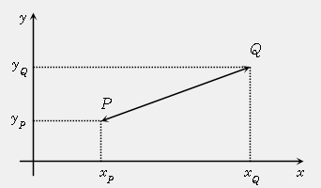

Dica
A distância entre dois pontos P (x_{P}, y_{P}) e Q (x_{Q}, y_{Q}), conforme ilustração abaixo, é dada pela seguinte fórmula:

Slide 29
Envio de Atividades
As atividades desta aula (43 a 45) devem ser enviadas para o e-mail lp.profgrace@yahoo.com.br
Identifique quais atividades estão sendo enviadas no subject/ assunto da mensagem.
  Ex.: Assunto: Atividades 43 a 45
  Não esqueça de se identificar com nome completo e matrícula

